Slide 1
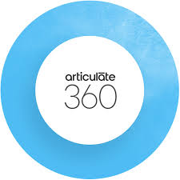

Présentation Articulate Storyline
Téléchargement
https://articulate.com/360/storyline

Slide 2
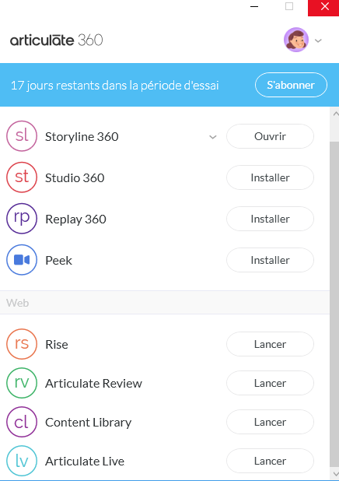
Présentation

Slide 3
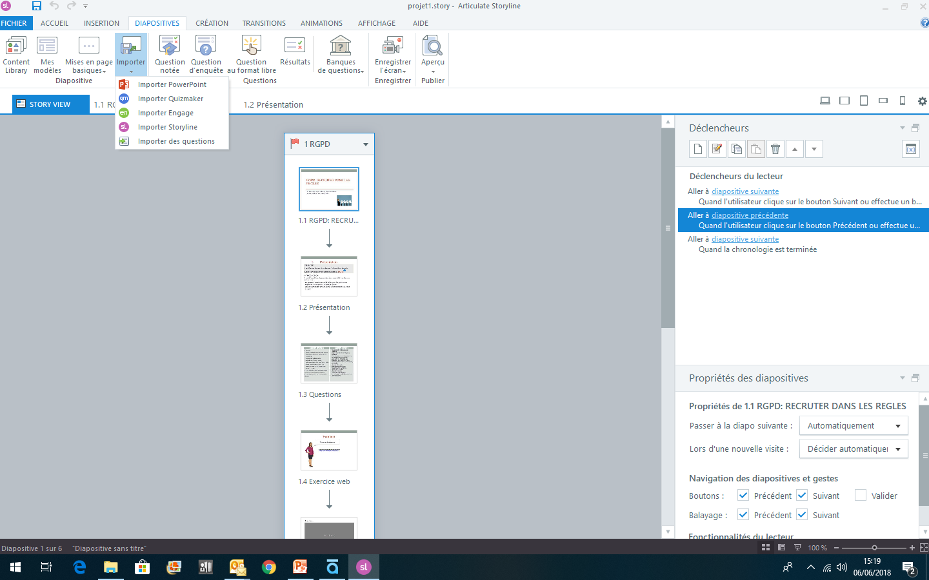
Utilisation
Cliquer pour télécharger un ppt

Slide 4
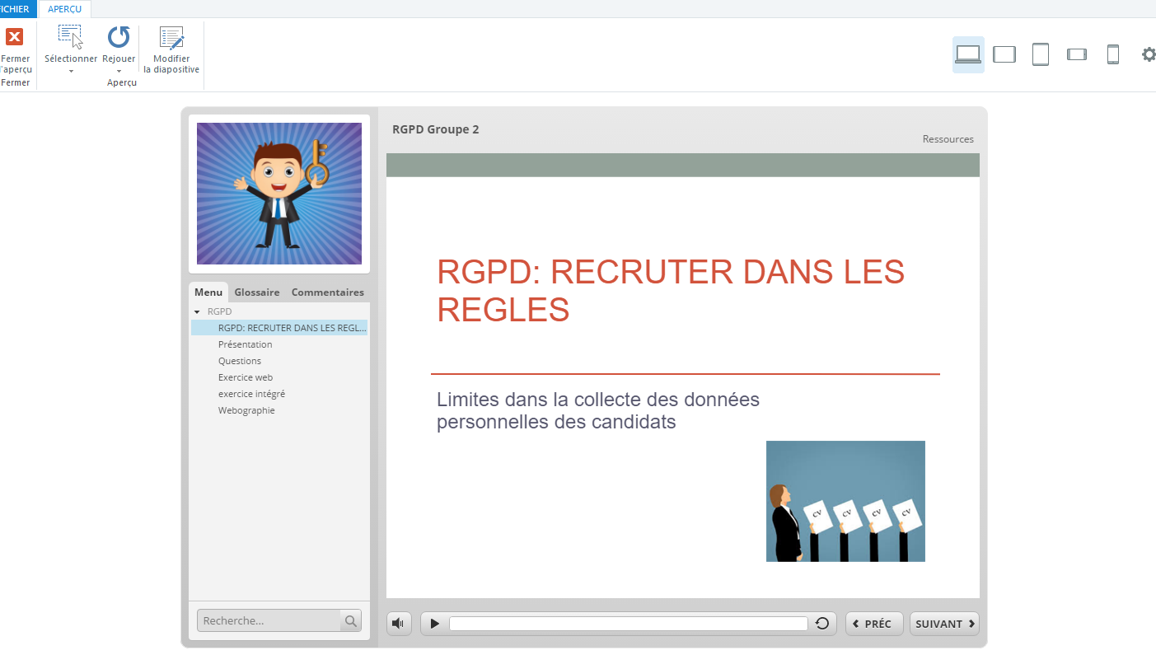
Création d’un aperçu
À partir d’une diapo ou jouer la séquence
Faire un aperçu « preview »

Slide 5
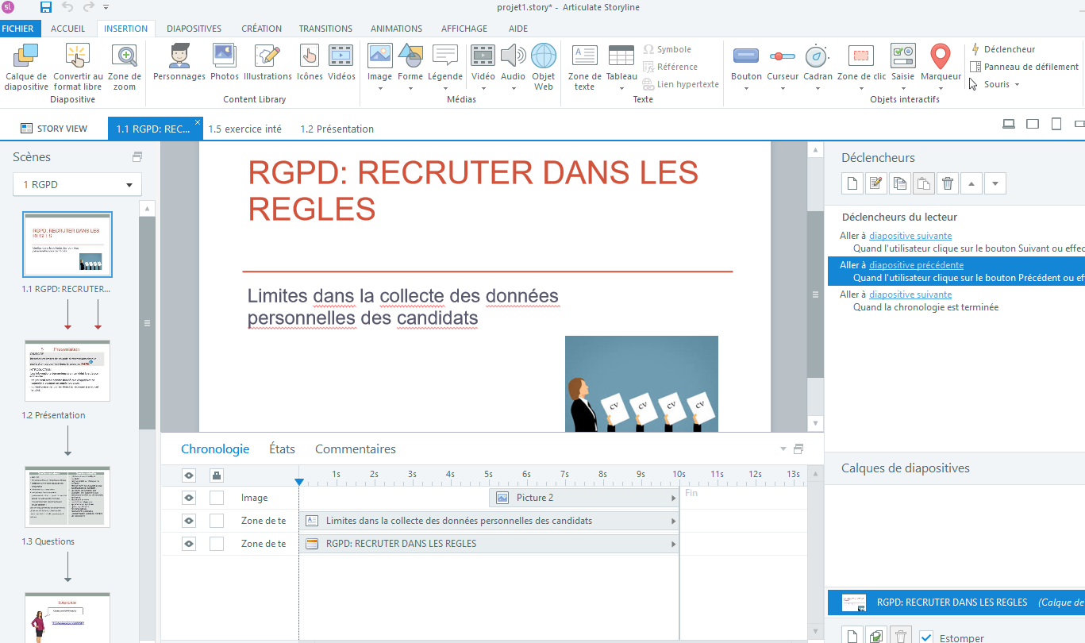
Travail sur la diapo
Beaucoup de fonctionnalités similaires à ppt

Slide 6
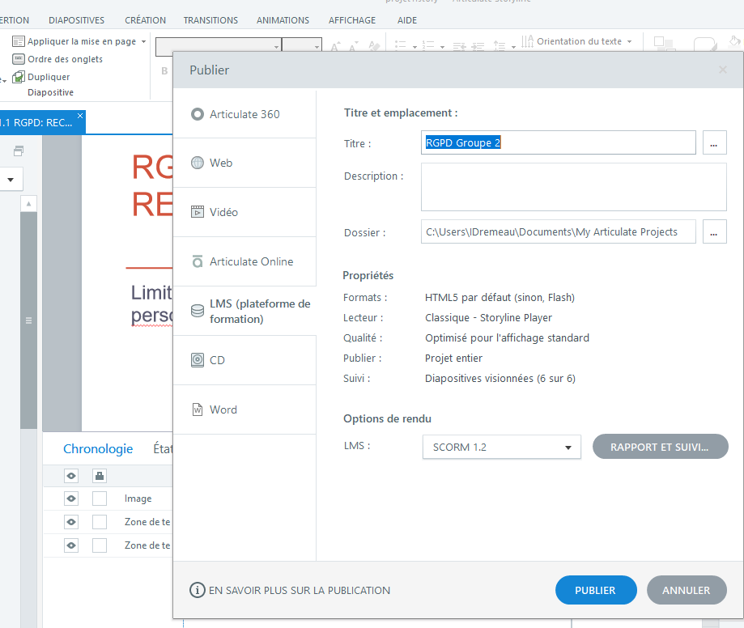
Publication

Slide 7
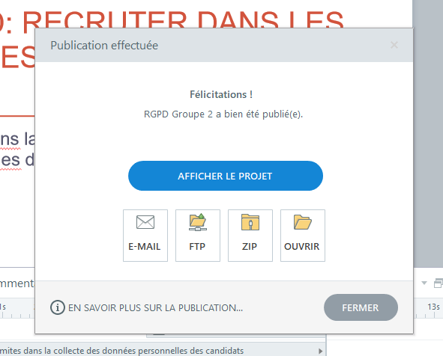
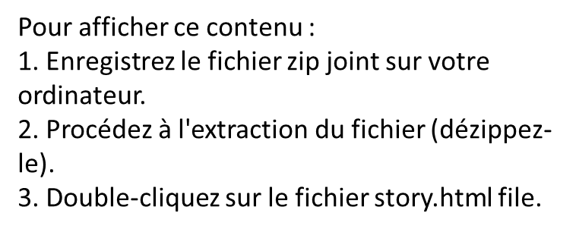
Fichier obtenu

Slide 8
Remarques
ArticulateStoryline
Ajoute un sommaire
Ajouts d’interactivité (exercice, objets web)
Animation + scénarisation
conserve les animations
Conserve l’audio
ne prend pas les animations des SmartArt

Slide 9
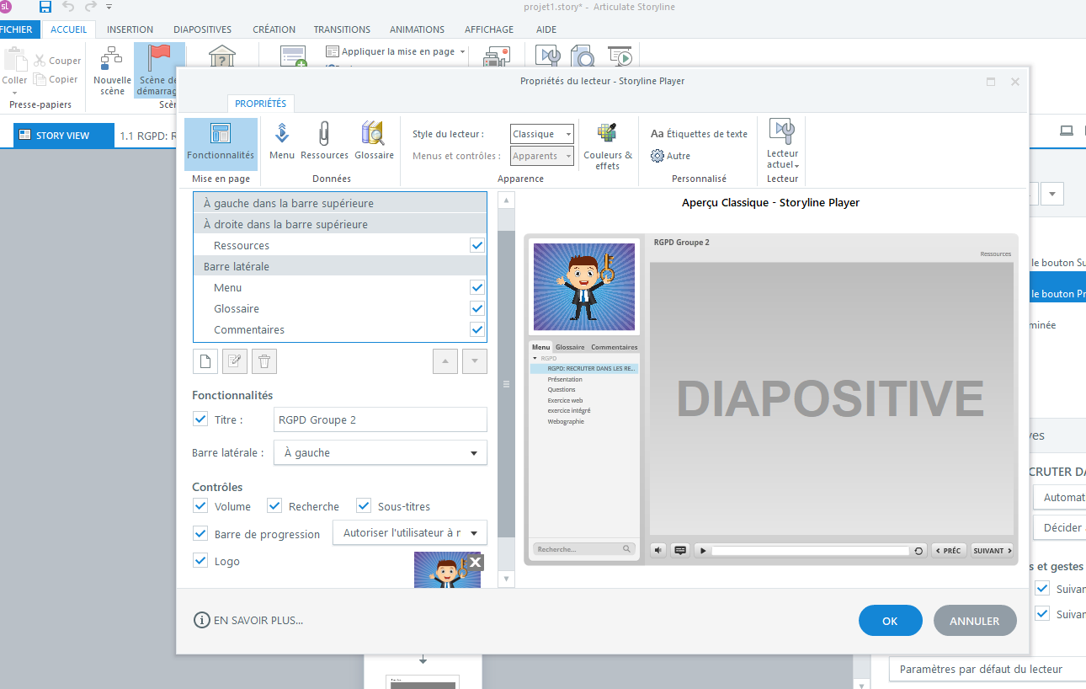
Personnalisation du lecteur

